Slide 2
Введение
ООО «Полимеризделия» – производственная компания, которая специализируется на производстве изделий из полимерного материала:
гальваническое оборудование
вентиляционные системы
емкости различных видов
оборудование для пищевых производств
емкости для хранение реагентов
оборудование очистных систем.
Notes:
Совет. Добавьте сюда свои заметки докладчика.

Slide 3
Сложнейшие системы проектирования, высокоточное оборудование, квалифицированный персонал и тщательный контроль качества выпускаемой продукции позволяют создавать изделия, соответствующие высоким требованиям стандартов по эксплуатационным характеристикам и надёжности.

Slide 4
Гальванические ванны
Гальванические ванны выпускаются различных форм и объемов. Возможно оснащение различными узлами (кронштейнами и т.п.), облегчающими крепление нагревательных элементов, крепления сеток, устройств для поддержания уровня жидкости, бортовых отсосов различных сечений, с возможностью сбора конденсата, крышками, в том числе и раздельными. Для обеспечения полного слива, возможно изготовление ванн с наклонным дном.

Slide 5
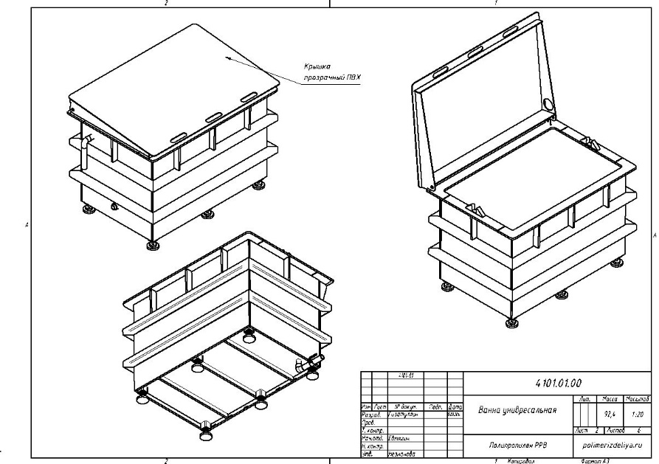
Notes:
Совет. Добавьте сюда свои заметки докладчика.

Slide 6
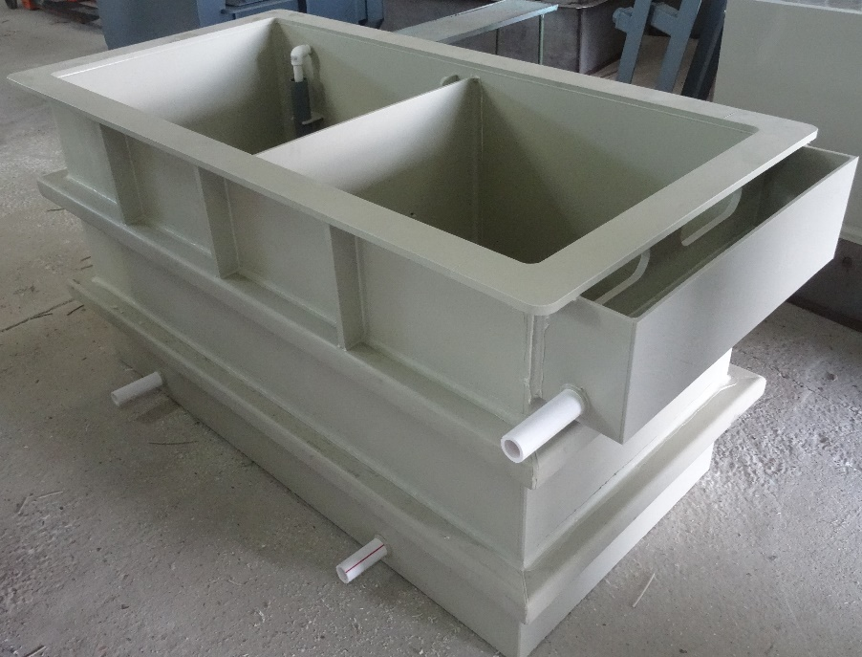

Slide 7
Вентиляционные системы
Наша компания занимается производством воздуховодов из полипропилена. Достоинства вентиляции из полипропилена:
устойчивость к коррозионным процессам и стойкость к химически агрессивной окружающей среде
Возможность выпускать воздуховоды различного сечения и конфигурации

Slide 8
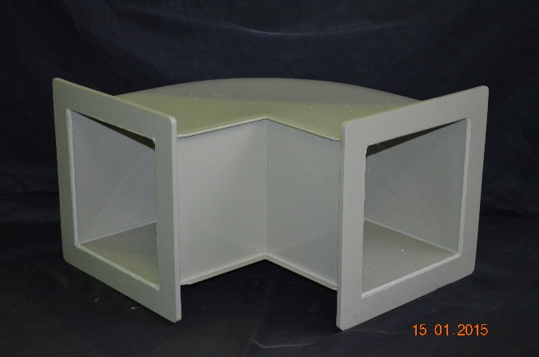
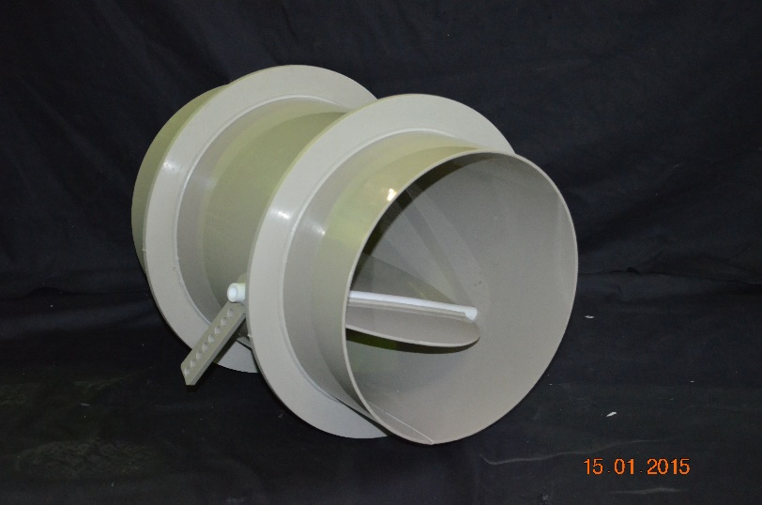
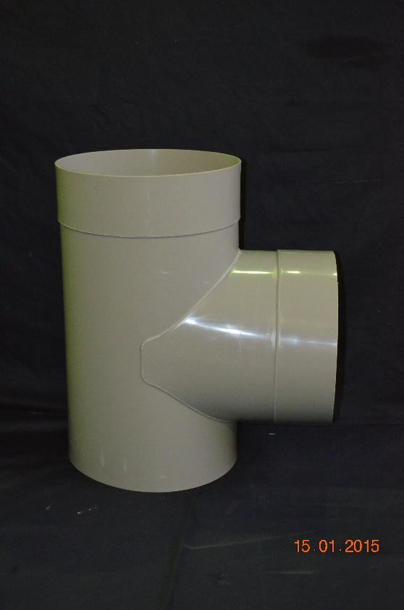
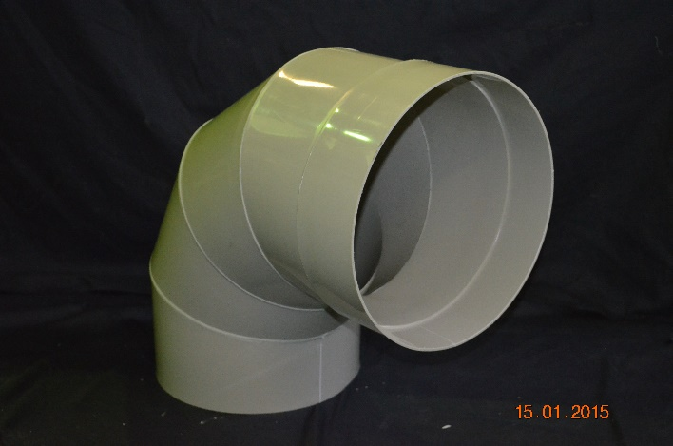
Notes:
Совет. Добавьте сюда свои заметки докладчика.

Slide 9
Емкости
Компания Полимеризделия производит емкости из полипропилена, используемые в самых различных областях промышленности и сельского хозяйства. Сроки службы емкостей 10 -30 лет
Хранение реагентов
Водоподготовка
Очистка стоков
Переливные емкости

Slide 10
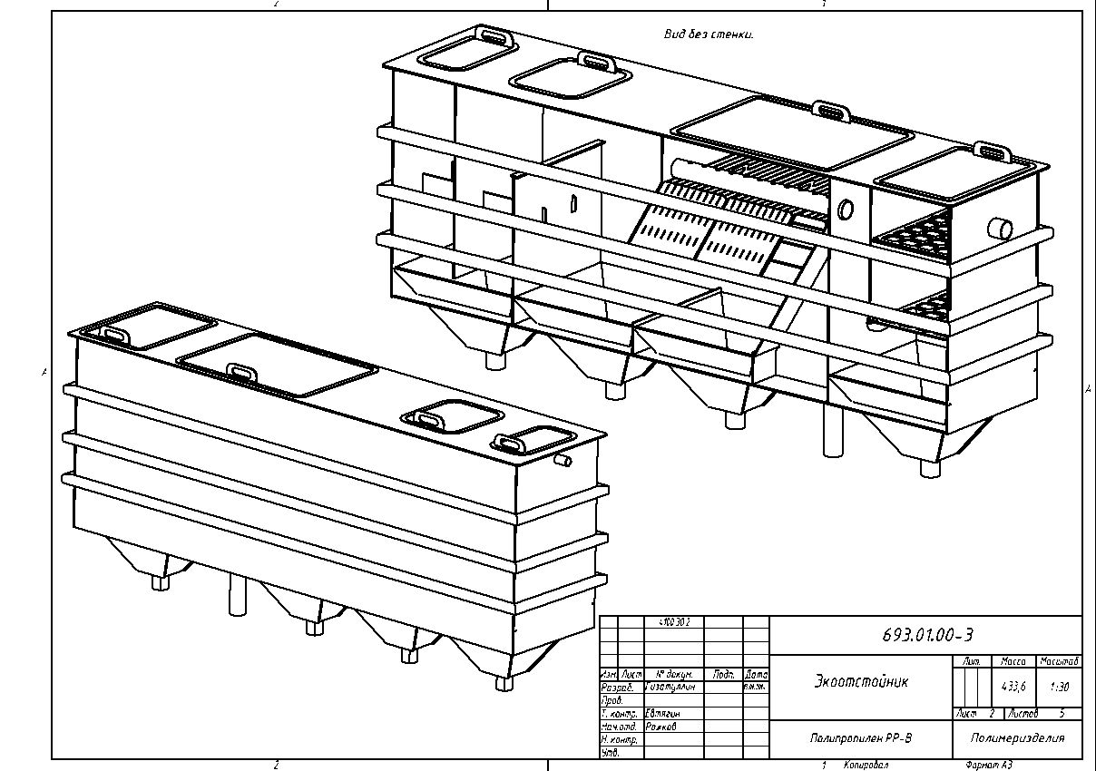

Slide 11
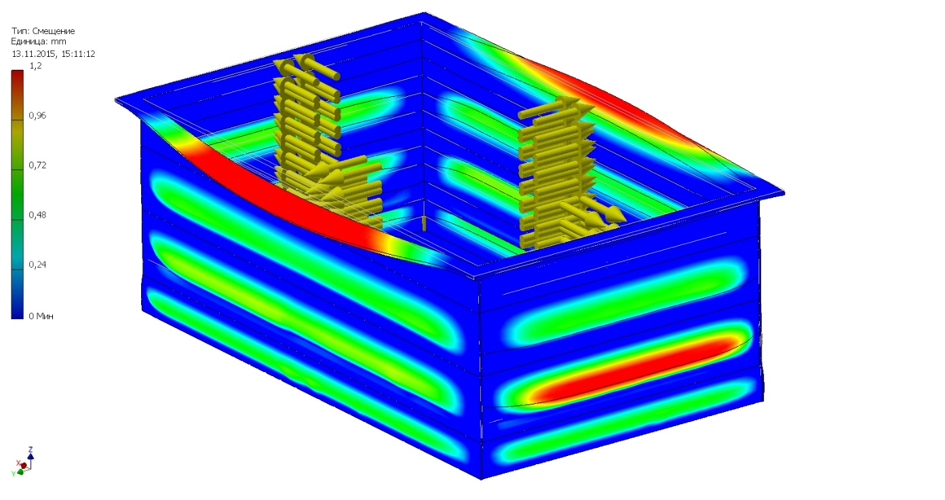
Расчет емкостей
Расчет емкостей ведется с применением современных средств CAD. Расчет ведется средствами конечно-элементного проектирования.
Notes:
Совет. Добавьте сюда свои заметки докладчика.

Slide 12
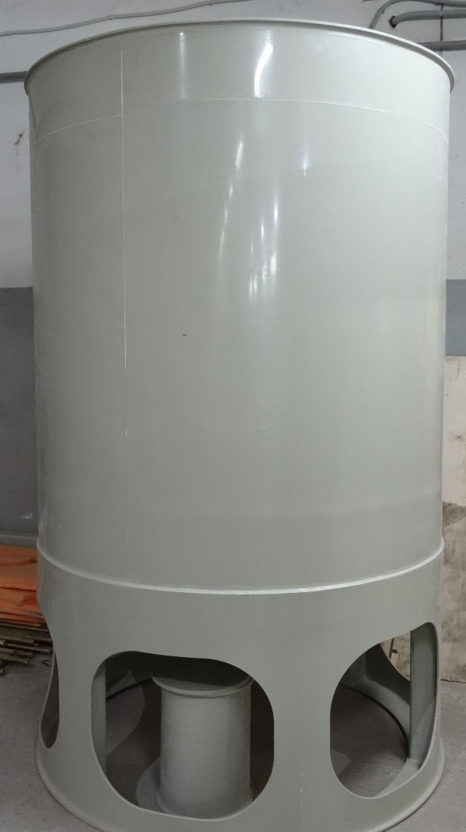
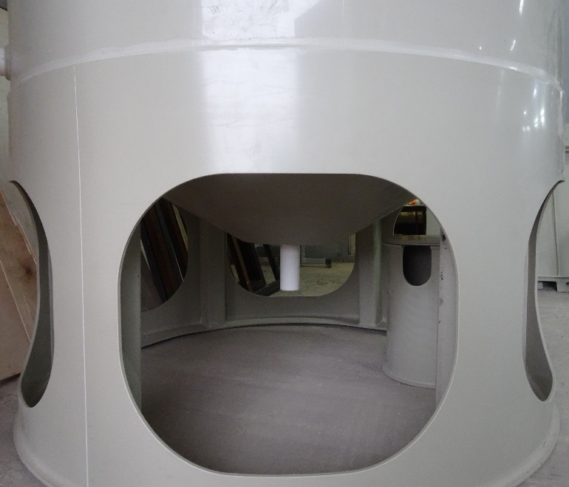
Урок 3. Содержание
слайд.

Slide 13
Изделия разработанные по заказу ФГУП «МосВодосток»

Slide 14
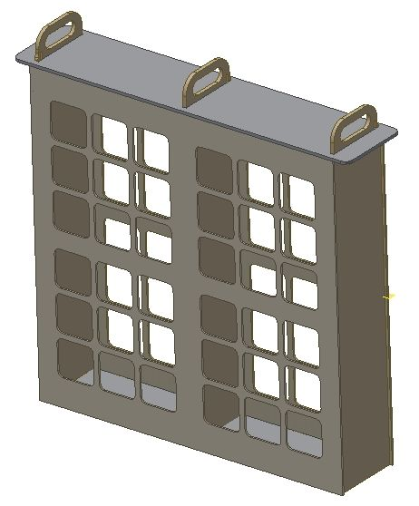
Изделия разработанные по заказу ФГУП «МосВодосток»

Slide 15
Изделия разработанные по заказу ФГУП «МосВодосток»

Slide 16
Выпуск изделий проходит в строгом соответствии с проектной документацией, продукция отвечает требованиям нормативных документов. В условиях динамично меняющегося рынка ООО «Полимеризделия» расширяет ассортимент выпускаемой продукции, совершенствует серийное производство и разрабатывает новые изделия и конструкции.

Slide 17
Контактная информация
Директор Евтягин Дмитрий Николаевич +7 (926) 393-24-57
Главный конструктор Гизатуллин Валерий Валерьевич +7 (916) 804-19-53
Заместитель директора по производству Рожков Сергей Леонидович
+7 (495) 642-47-32 info@polimerizdeliya.ru
Начальник технического отдела
Подтелков Вячеслав Владимирович
+7 (495) 532-40-03 tehotdel@polimerizdeliya.ru

